Slide 1
Kopijavimas ir pasukimas
Copying and rotating
Pavyzdys
Example

Slide 2
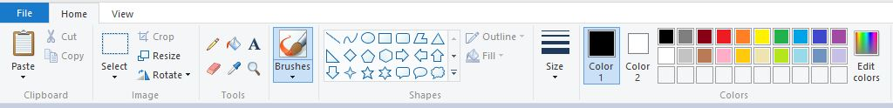


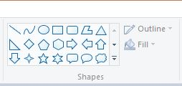
Įrankių juostoje susiraskite trikampį ir stačiakampį:
Find shapes of triangle and rectangle on the toolbar:

Slide 3
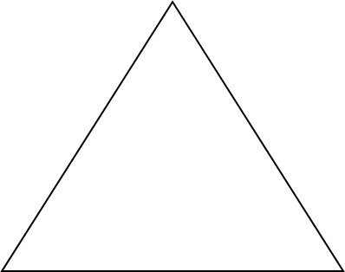

Iš stačiakampio ir trikampio sukonstruokite tokią figūrą:
Form following shapes: triangle and rectangular in the same order as in the example.
1. 2.

Slide 4







Ją nuspalvinkite pasirinkta spalva.
Select a color of the shapes.

Slide 5
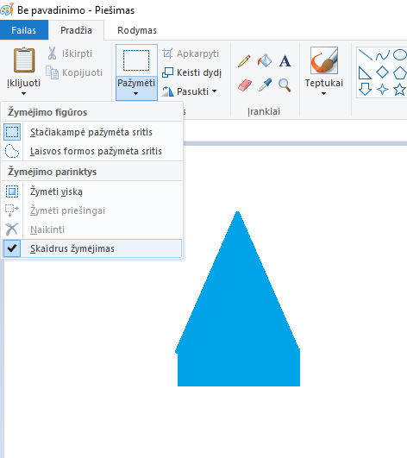





- Pasirinkite mygtuką pažymėti - tada komandą skaidrus žymėjimas
-
- pažymėkite paveikslėlį kaip parodyta
- tada pažymėtą sritį nukopijuokite

Slide 6
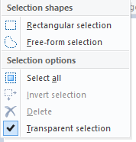

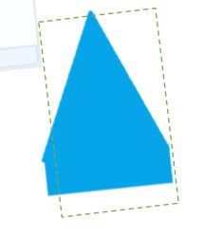
1.Press – Select;
2.Then click on – Transparent selection;
3.Then copy the selected area to get one shape;

Slide 7
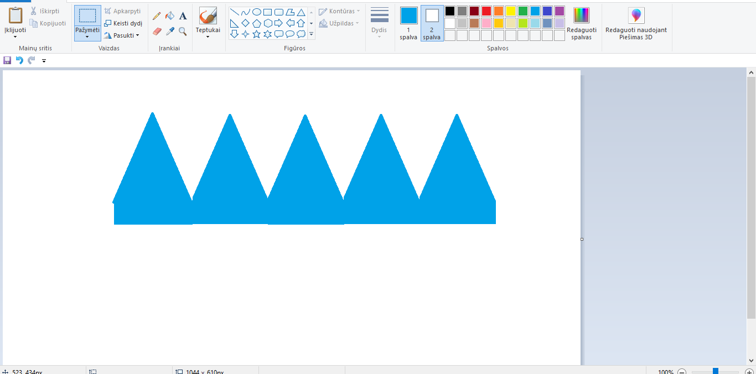
Kelis kartus įklijuokite nukopijuotą figūrą, kad gautumėte panašų paveikslėlį
Copy and paste the shape several times
Atsimikite!
Įklijuojamas paveikslėlis atsiras lapo kampe, jį nutempti į kitą vietą galite tik kol jis yra pažymėtas (t.y. apvestas punktyrine linija)
Remember!
Pasted image will appear in the corner of the page;
You can only drag it to another location while it is highlighted (i.e. surrounded by a dotted line)

Slide 8
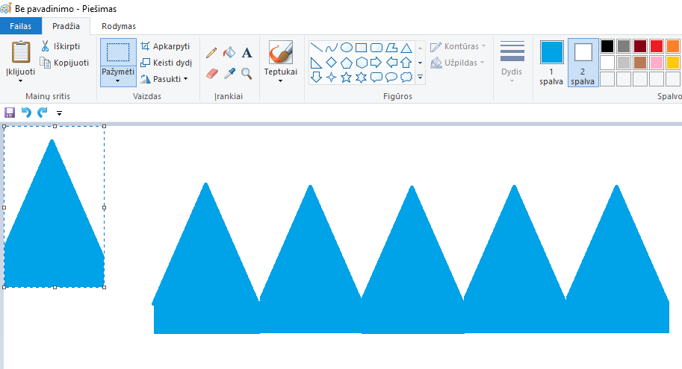



Pakeiskite naujai įklijuotos figūros spalvą
Change a color of pasted shape

Slide 9


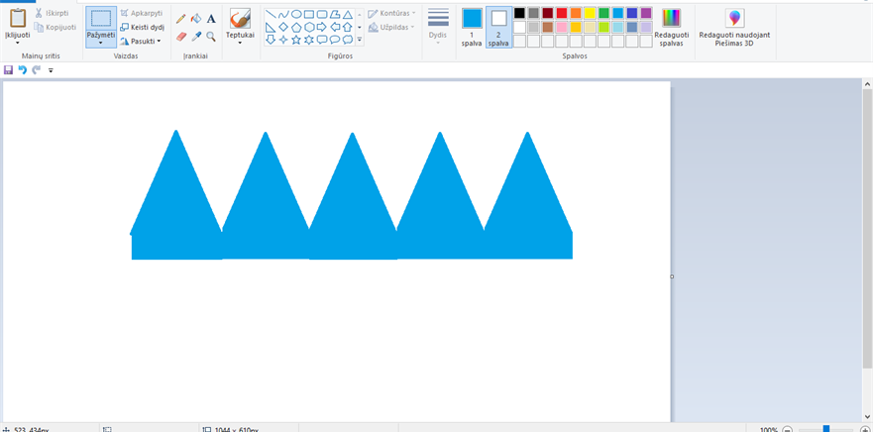
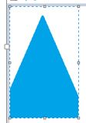
Pažymėkite ir iškirpkite nuspalvintą figūrą
Highlight and cut out the colored shape

Slide 10
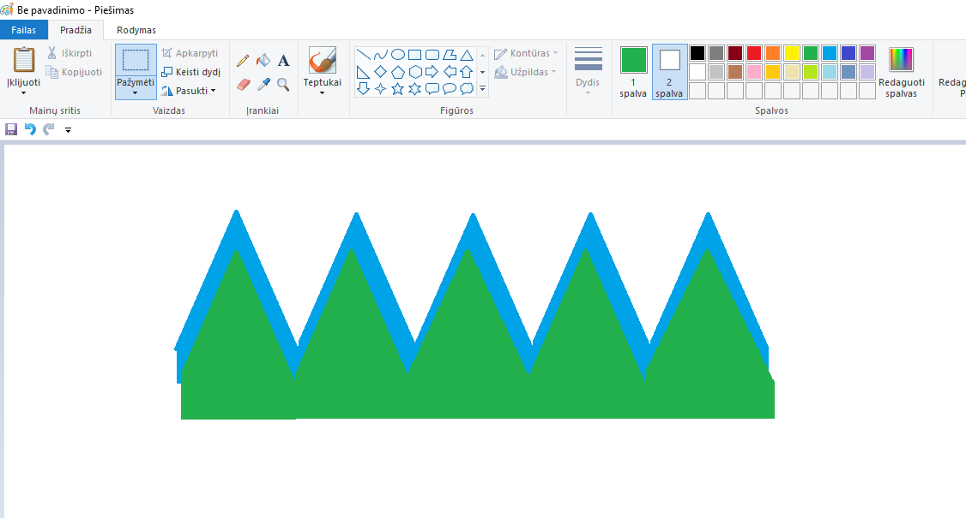
Iškirptą figūrą įklijuokite keletą kartų, kad gautumėte panašų paveikslėlį:
Copy and paste the shape several times

Slide 11

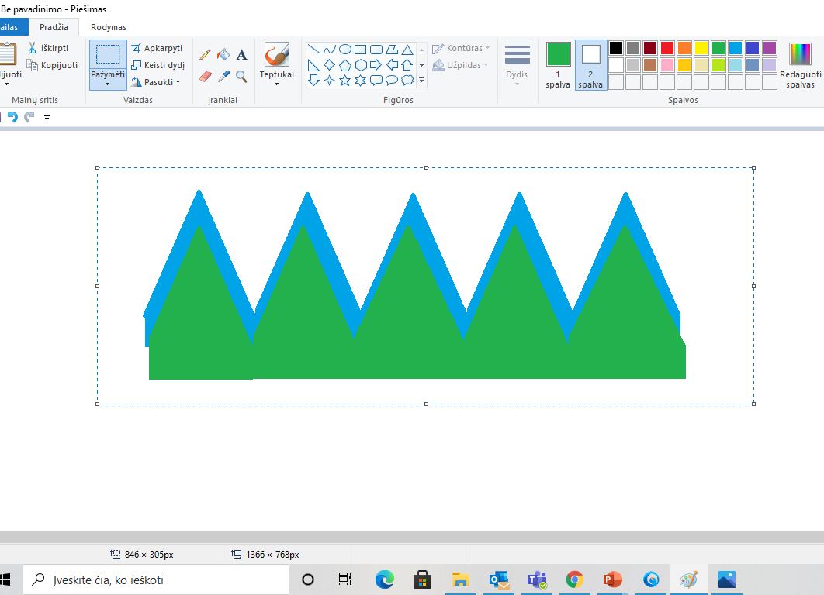
Pažymėkite ir nukopijuokite visą paveikslėlį:
-Select;
-Copy the entire image;

Slide 12

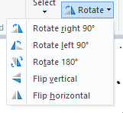
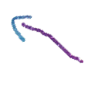
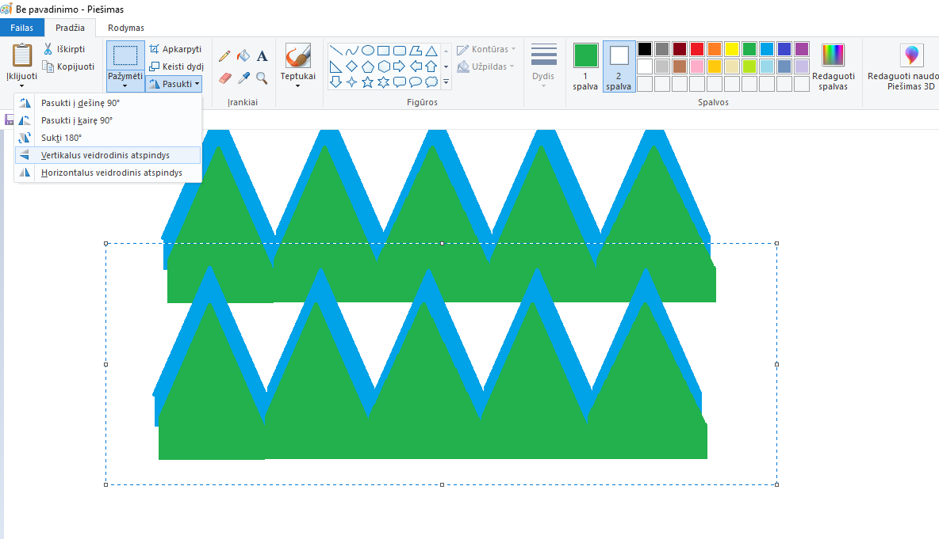
Paveikslėlį įkelkite ir apsukite
Upload and rotate the image.

Slide 13
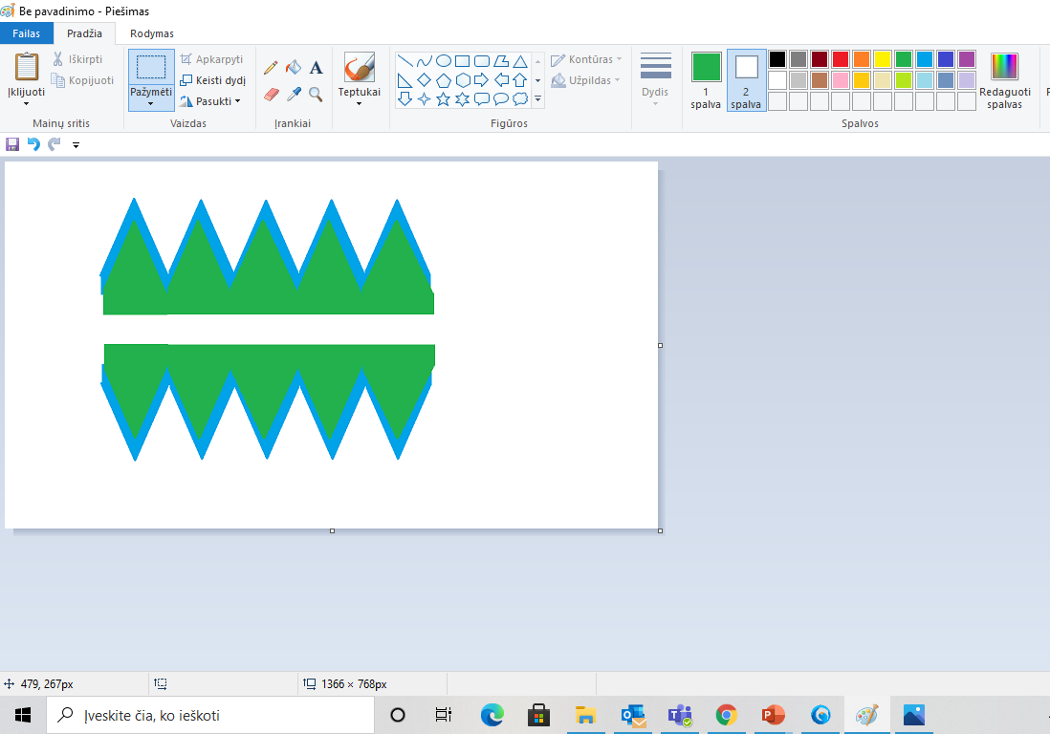
Jei viską atlikote teisingai turėjote gauti štai tokį piešinį:
The result.

Slide 14
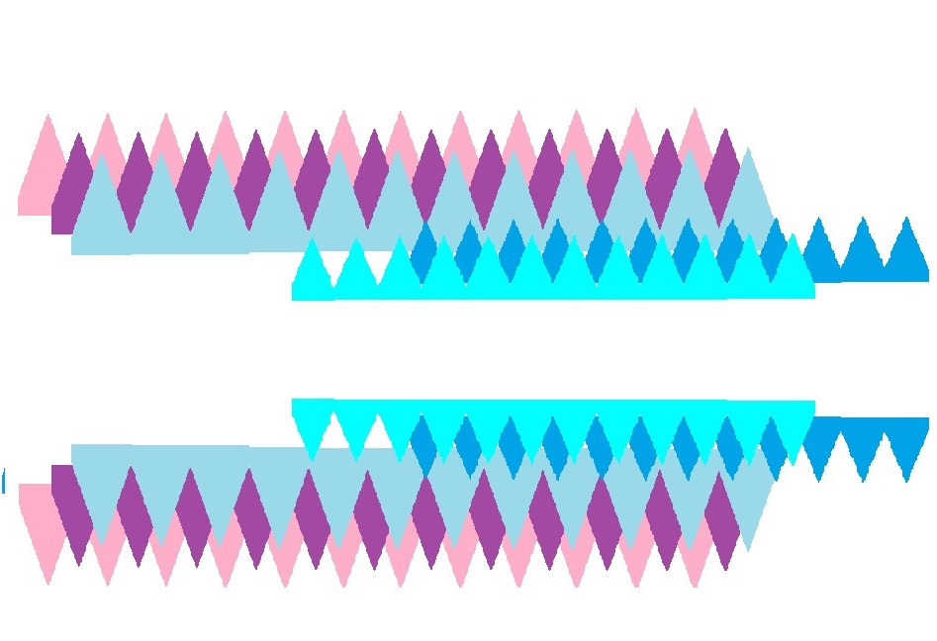

Daugiau kartų atlikus šiuos veiksmus galima gauti ir tokį piešinį...
The same steps can be used many times to obtain such a drawing like in the picture.

Slide 15
O kokį piešinį iš šių figūrų galėtum sukurti tu?
What kind of drawing can you create using these figures?

